Slide 1
第二节 单层工业厂房结构安装

Slide 2
一.准备工作
准备工作主要有场地清理，道路修筑，基础准备，构件运输、排放，构件拼装加固、检查清理、弹线编号，以及机械、机具的准备工作等。
1.构件的检查与清理
检查构件截面尺寸。 检查构件外观质量（变形、缺陷、损伤等）。 检查构件的型号与数量。 检查构件的混凝土强度。 检查预埋件、预留孔的位置及质量等，并作相应清理工 作。

Slide 3
2.构件的弹线与编号
柱子在柱身三面弹出中心线（可弹两小面、一个大面），对工字形柱除在矩形截面部分弹出中心线外，为便于观察及避免视差，还需要在翼缘部分弹一条与中心线平行的线。 屋架 屋架上弦顶面上应弹出几何中心线，并将中心线延至屋架两端下部，再从跨度中央向两端分别弹出天窗架、屋面板的安装定位线。 吊车梁 在吊车梁的两端及顶面弹出安装中心线。
3.混凝土杯形基础的准备工作
先检查杯口的尺寸，再在基础顶面弹出十字交叉的安装中心线，用红油漆画上三角形标志。为保证柱子安装之后牛腿面的标高符合设计要求，调整方法是先测出杯底实际标高（小柱测中间一点，大柱测四个角点）并求出牛腿面标高与杯底实际标高的差值A，再量出柱子牛腿面至柱脚的实际长度B，两者相减便可得出杯底标高调整值C（C=A-B），然后根据得出的杯底标高调整值用水泥砂浆或细石混凝土抹平至所需标高。杯底标高调整后要加以保护。

Slide 4
4.构件运输 一些质量不大而数量较多的定型构件，如屋面板、连系梁、轻型吊车梁等，宜在预制厂预制，用汽车将构件运至施工现场。起吊运输时，必须保证构件的强度符合要求，吊点位置符合设计规定；构件支垫的位置要正确，数量要适当，每一构件的支垫数量一般不超过2个支承处，且上下层支垫应在同一垂线上。运输过程中，要确保构件不倾倒、不损坏、不变形。构件的运输顺序、堆放位置应按施工组织设计的要求和规定进行，以免增加构件的二次搬运。

Slide 5
二.构件的吊装工艺
装配式单层工业厂房的结构安装构件有柱子、吊车梁、基础梁、连系梁、屋架、天窗架、屋面板及支撑等。构件的吊装工艺包括绑扎、吊升、对位、临时固定、校正、最后固定等工序。
1.柱子吊装
(1)弹线 柱应在柱身的三个面弹出安装中心线、基础顶面线、地坪标高线。矩形截面柱安装中心线按几何中心线；工字形截面柱除在矩形部分弹出中心线外，为便于观测和避免视差，还应在翼缘部位弹一条与中心线平行的线。此外，在柱顶和牛腿顶面还要弹出屋架及吊车梁的安装中心线。 基础杯口顶面弹线要根据厂房的定位轴线测出，并应与柱的安装中心线相对应，以作为柱安装、对位和校正时的依据。

Slide 6
(2)杯底抄平 是对杯底标高进行的一次检查和调整，以保证柱吊装后牛腿顶面标高的准确。调整方法是：首先，测出杯底的实际标高h1，量出柱底至牛腿顶面的实际长度h2；然后，根据牛腿顶面的设计标高h与杯底实际标高h1之差，可得柱底至牛腿顶面应有的长度h3(h3= h-h1)；其次，将其(h3)与量得的实际长度(h2)相比，得到施工误差即杯底标高应有的调整值Δh(Δh= h3-h2= h-h1-h2)，并在杯口内标出；最后，施工时，用1∶2水泥砂浆或细石混凝土将杯底抹平至标志处。为使杯底标高调整值(Δh)为正值，柱基施工时，杯底标高控制值一般均要低于设计值50mm。 例如，柱牛腿顶面设计标高+7.80，杯底设计标高-1.20，柱基施工时，杯底标高控制值取-1.25，施工后，实测杯底标高为-1.23，量得柱底至牛腿面的实际长度为9.01m，则杯底标高调整值为Δh= h-h1-h2=7.80+1.23-9.01=+0.02m。

Slide 7
(3)绑扎 柱的绑扎方法、绑扎位置和绑扎点数，应根据柱的形状、长度、截面、配筋、起吊方法和起重机性能等确定。常用的绑扎方法有： 一点绑扎斜吊法 如图7-14(a)所示 一点绑扎直吊法 如图7-14(b)所示 两点绑扎斜吊法 如图7-15(a)所示 两点绑扎直吊法 如图7-15(b)所示

Slide 8
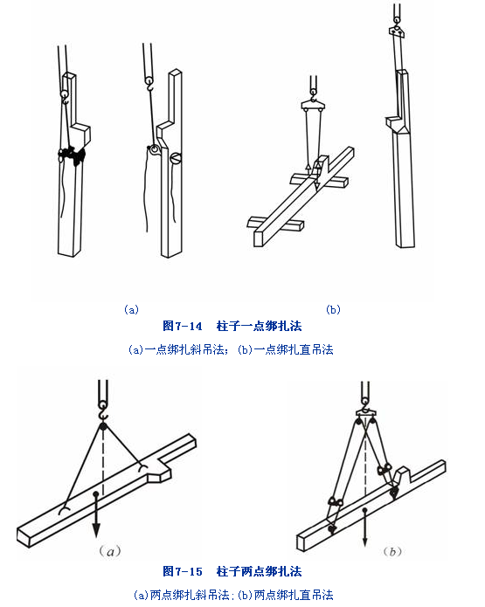

Slide 9
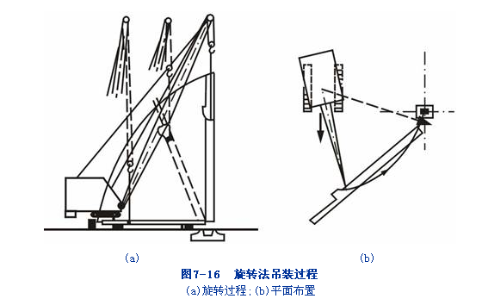
(4)柱的吊升
1.旋转法
采用旋转法吊装柱子时，柱的平面布置宜使柱脚靠近基础，柱的绑扎点、柱脚中心与基础中心三点宜位于起重机的同一起重半径的圆弧上，如图7-16所示。

Slide 10
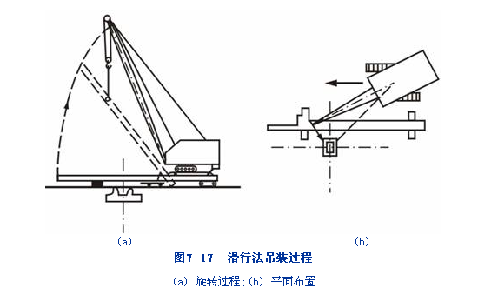
2.滑行法 柱吊升时，起重机只升钩，起重臂不转动，使柱顶随起重钩的上升而上升，柱脚随柱顶的上升而滑行，直至柱子直立后，吊离地面，并旋转至基础杯口上方，插入杯口,如图7-17所示。

Slide 11
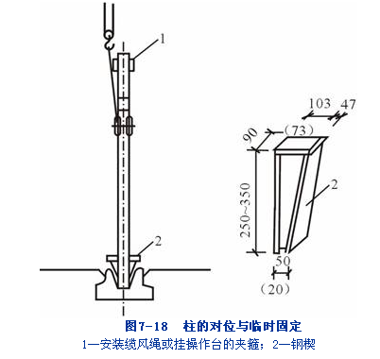
(5)对位和临时固定 柱子对位是将柱子插入杯口并对准安装准线的一道工序。 临时固定是用楔子等将已对位的柱子作临时性固定的一道工序。如图7-18所示。

Slide 12
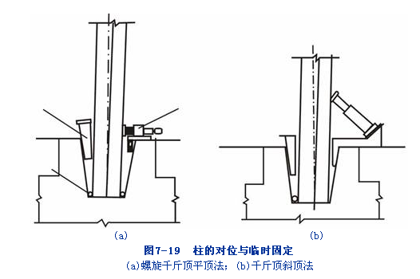
(6)柱的校正 柱子校正是对已临时固定的柱子进行全面检查(平面位置、标高、垂直度等)及校正的一道工序。柱子校正包括平面位置、标高和垂直度的校正。对重型柱或偏斜值较大则用千斤顶、缆风绳、钢管支撑等方法校正，如图7-19所示。

Slide 13
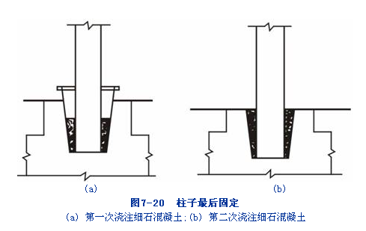
(7)柱子最后固定 其方法是在柱脚与杯口之间浇筑细石混凝土，其强度等级应比原构件的混凝土强度等级提高一级。细石混凝土浇筑分两次进行，如图7-20所示。

Slide 14
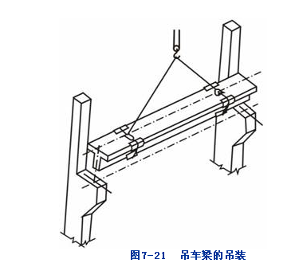
2.吊车梁的吊装
(1)绑扎、吊升、对位和临时固定 吊车梁绑扎时，两根吊索要等长，绑扎点对称设置，吊钩对准梁的重心，以使吊车梁起吊后能基本保持水平，如图7-21所示。

Slide 15
(2)校正及最后固定 吊车梁的校正主要包括标高校正、垂直度校正和平面位置校正等。 吊车梁的标高主要取决于柱子牛腿的标高。 平面位置的校正主要包括直线度和两吊车梁之间的跨距。 吊车梁直线度的检查校正方法有通线法、平移轴线法、边吊边校法等。 通线法 如图7-22所示 平移轴线法 如图7-23所示 边吊边校法 重型吊车梁校正时撬动困难，可在吊装吊车梁时借助于起重机，采用边吊装边校正的方法。 吊车梁的最后固定，是在吊车梁校正完毕后，用连接钢板等与柱侧面、吊车梁顶端的预埋铁相焊接，并在接头处支模浇筑细石混凝土。

Slide 16
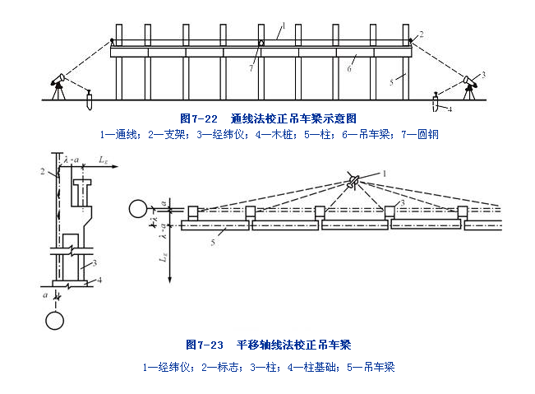

Slide 17
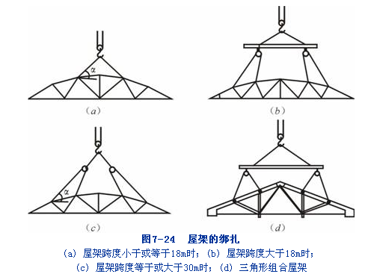
3.屋架的吊装
(1)屋架绑扎 屋架的绑扎点应选在上弦节点处，左右对称，绑扎中心（即各支吊索的合力作用点）必须高于屋架重心，使屋架起吊后基本保持水平，不晃动、不倾翻。吊索与水平线的夹角不宜小于45°，以免屋架承受过大的横向压力，必要时可采用横吊梁。屋架的绑扎见如图7-24所示。

Slide 18
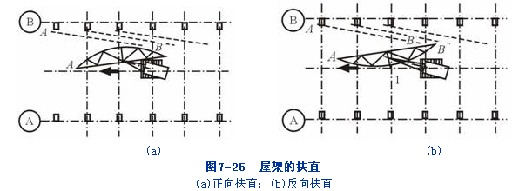
(2)屋架的扶直与排放 屋架扶直时应采取必要的保护措施，必要时要进行验算。 屋架扶直有正向扶直和反向扶直两种方法。 正向扶直 如图7-25(a)所示 反向扶直 如图7-25(b)所示 屋架扶直之后，立即排放就位，一般靠柱边斜向排放，或以3～5榀为一组平行于柱边纵向排放。

Slide 19
(3)屋架的吊升、对位与临时固定 屋架的吊升是将屋架吊离地面约300mm，然后将屋架转至安装位置下方，再将屋架吊升至柱顶上方约300mm后，缓缓放至柱顶进行对位。 屋架对位应以建筑物的定位轴线为准。 屋架对位后立即进行临时固定。 工具式支撑的构造如图7-26所示。

Slide 20
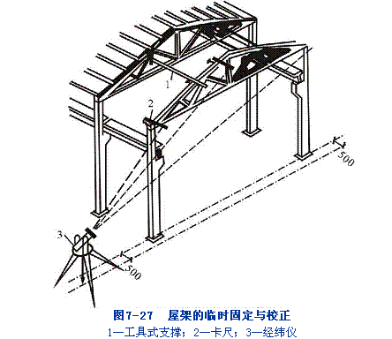
(4)屋架的校正及最后固定 屋架垂直度的检查与校正方法是在屋架上弦安装三个卡尺，一个安装在屋架上弦中点附近，另两个安装在屋架两端。 屋架垂直度的校正可通过转动工具式支撑的螺栓加以纠正，并垫入斜垫铁。 屋架的临时固定与校正如图7-27所示。 屋架校正后应立即电焊固定

Slide 21
二.构件的吊装工艺
4.天窗架及屋面板的吊装
屋架绑扎 天窗架常采用单独吊装，也可与屋架拼装成整体同时吊装。 天窗架单独吊装时，应待两侧屋面板安装后进行，最后固定的方法是用电焊将天窗架底脚焊牢于屋架上弦的预埋件上。 屋面板的吊装一般采用一钩多块叠吊法或平吊法。吊装顺序应由两边檐口向屋脊对称进行。

Slide 22
三.结构安装方案
在拟定单层工业厂房结构安装方案时，应着重解决起重机的选择、结构安装方法、起重机的开行路线和构件的平面布置等。
1.起重机的选择
起重机的选择主要包括选择起重机的类型和型号。一般中小型厂房多选择履带式等自行式起重机；当厂房的高度和跨度较大时，可选择塔式起重机吊装屋盖结构；在缺乏自行式起重机或受到地形的限制，自行式起重机难以到达的地方，可选择桅杆式起重机。

Slide 23
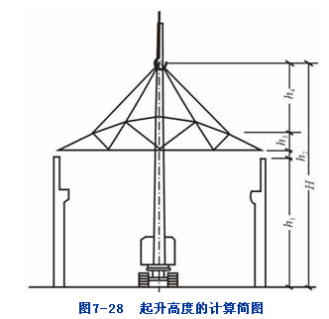
起重机型号及起重臂长度的选择 ① 起重量 起重机的起重量Q应满足下式要求： 式中? Q1—构件质量； Q2—索具质量。 ② 起重高度 起重机的起重高度必须满足所吊件的吊装高度要求，如图7-28所示：

Slide 24
③ 起重半径（也称工作幅度） 当起重机可以不受限制地开到构件吊装位置附近吊装构件时，对起重半径没有什么要求。 当起重机不能直接开到构件吊装位置附近去吊装构件时，就需要根据起重量、起重高度、起重半径三个参数，查阅起重机的性能表或性能曲线来选择起重机的型号及起重臂的长度。 当起重机的起重臂需要跨过已安装好的结构构件去吊装构件时，为了避免起重臂与已安装的结构构件相碰，则需求出起重机的 最小臂长及相应的起重半径。此时，可用数解法或图解法。 数解法求所需最小起重臂长（图7-29（a））

Slide 25
式中 L—起重臂的长度，m； h—起重臂底铰至构件（如屋面板）吊装支座的高度，m； h=h1-E h1—停机面至构件（如屋面板）吊装支座的高度，m； f—起重钩需跨过已安装结构构件的距离，m； g—起重臂轴线与已安装构件间的水平距离； E—起重臂底铰至停机面的距离，m； α—起重臂的仰角。

Slide 26
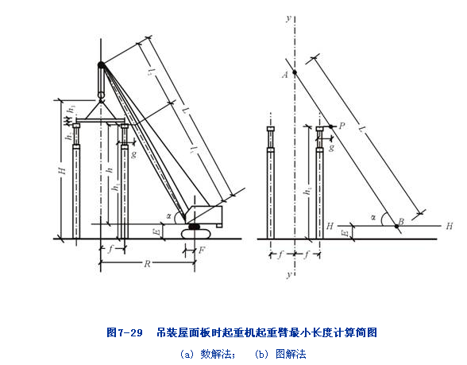

Slide 27
以求得的α角代上式，即可求出起重臂的最小长度，据此，可选择适当长度的起重臂，然后根据实际采用的起重臂及仰角α计算起重半径R：
根据计算出的起重半径R及已选定的起重臂长度L，查起重机的性能表或性能曲线，复核起重量Q及起重高度H，如能满足吊装要求，即可根据R值确定起重机吊装屋面板时的停机位置。 图解法求起重机的最小起重臂长度，如图7-29（b）所示。 第一步选定合适的比例，绘制厂房一个节间的纵剖面图；绘制起重机吊装屋面板时吊钩位置处的垂线y—y；根据初步选定的起重机的E值绘出水平线H—H； 第二步在所绘的纵剖面图上，自屋架顶面中心向起重机方向水平量出一距离g，g至少取1m，定出点P；

Slide 28
第三步根据式 求出起重臂的仰角α，过P点作一直线，使该直线与H—H的夹角等于α，交y—y、H—H于A、B两点； 第四步AB的实际长度即为所需起重臂的最小长度。

Slide 29
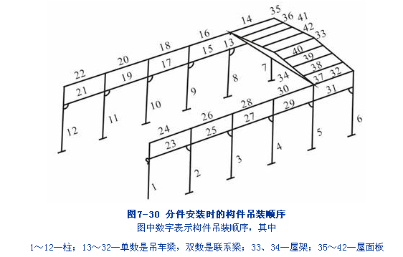
2.结构安装方法及起重机开行路线
（1） 结构安装方法 单层工业厂房的结构安装方法有分件安装法和综合安装法两种。 分件安装法 起重机在车间内每开行一次仅安装一种或两种构件。通常分三次开行安装完所有构件。如图7-30所示。 综合安装法 综合安装法是指起重机在车间内的一次开行中，分节间安装完所有的各种类型的构件。

Slide 30
（2） 起重机的开行路线及停机位置 吊装屋架、屋面板等屋面构件时，起重机宜跨中开行；吊装柱子时，则视跨度大小、构件尺寸、质量及起重机性能，可沿跨中开行或跨边开行，如图7-31所示。 当R≥L/2时，起重机可沿跨中开行，每个停机位置可吊装两根柱，如图7-31（a）所示；
当 ，则可吊装四根柱，如图7-31（b）所示； 当R＜L/2时，起重机需沿跨边开行，每个停机位置吊装1～2根柱，如图7-31（c）、（d）所示；
图7-32是一个单跨车间采用分件安装法时起重机的开行路线及停机位置图。

Slide 31
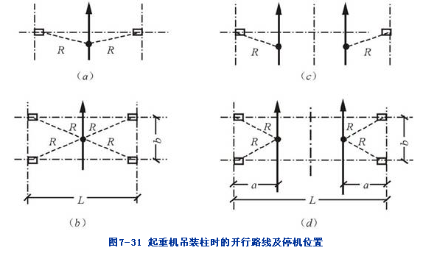

Slide 33
3.构件的平面布置与运输堆放
（1） 构件的平面布置原则 ① 每跨构件尽可能布置在本跨内，如确有困难也可布置在跨外而便于吊装的地方； ② 构件布置方式应满足吊装工艺要求，尽可能布置在起重机的起重半径内，尽量减少起重机在吊装时的跑车、回转及起重臂的起伏次数； ③ 按“重近轻远”的原则，首先考虑重型构件的布置； ④ 构件的布置应便于支模、扎筋及混凝土的浇筑，若为预应力构件，要考虑有足够的抽管、穿筋和张拉的操作场地等； ⑤ 所有构件均应布置在坚实的地基上，以免构件变形； ⑥ 构件的布置应考虑起重机的开行与回转，保证路线畅通，起重机回转时不与构件相碰； ⑦ 构件的平面布置分预制阶段构件的平面布置和安装阶段构件的平面布置。布置时两种情况要综合加以考虑，做到相互协调，有利于吊装。

Slide 34
（2） 预制阶段构件的平面布置 ① 柱子的布置 柱的预制布置有斜向布置和纵向布置。 A. 柱子斜向布置? 柱子采用旋转法起吊，可按三点共弧斜向布置，如图7-33所示。
两点共弧的方法有两种：一种是杯口中心与柱脚中心两点共弧，吊点放在起重半径R之外，如图7-34所示。吊装时，先用较大的起重半径R′吊起柱子，并升起重臂，当起重半径变成R后，停止升臂，随之用旋转法安装柱子。另一种方法是吊点与杯口中心两点共弧，柱脚放在起重半径R之外，安装时可采用滑行法，如图7-35所示。

Slide 35
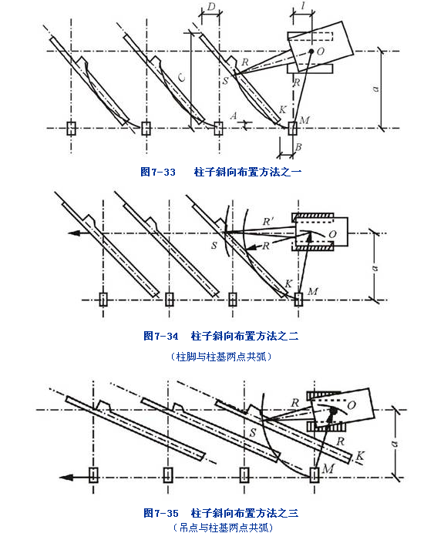

Slide 36
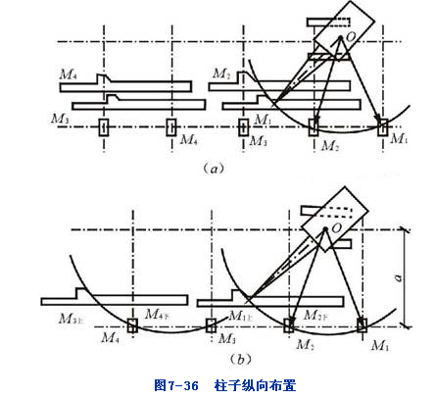
B.柱子纵向布置 对于一些较轻的柱子，起重机能力有富余，考虑到节约场地，方便构件制作，可顺柱列纵向布置，如图7-36所示。柱子纵向布置，绑扎点与杯口中心两点共弧。 若柱子长度大于12m，柱子纵向布置宜排成两行，如图7-36（a）所示；
若柱子长度小于12m，则可叠浇排成一行，如图7-36（b）所示。

Slide 37
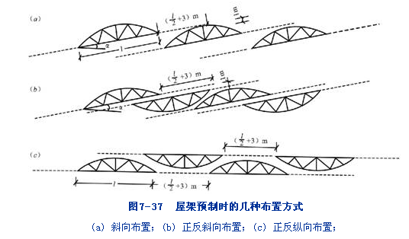
② 屋架的布置 屋架宜安排在厂房跨内平卧叠浇预制，每叠3～4榀，布置方式有三种：斜向布置、正反斜向布置和正反纵向布置等，如图7-37所示。 ③ 吊车梁的布置
当吊车梁安排在现场预制时，可靠近柱基顺纵轴线或略作倾斜布置，也可插在柱子的空当中预制，或在场外集中预制等。

Slide 38
（3） 安装阶段构件的排放布置及运输堆放 ① 屋架的扶直排放 屋架可靠柱边斜向排放或成组纵向排放。 A.屋架的斜向排放 确定屋架斜向排放位置的方法可按下列步骤作图： 确定起重机安装屋架时的开行路线及停机点。如图7-38所示。 确定屋架的排放范围。 确定屋架的排放位置。 B.屋架的成组纵向排放 屋架纵向排放时，一般以4～5榀为一组靠柱边顺轴线纵向排放。如图7-39所示。

Slide 39
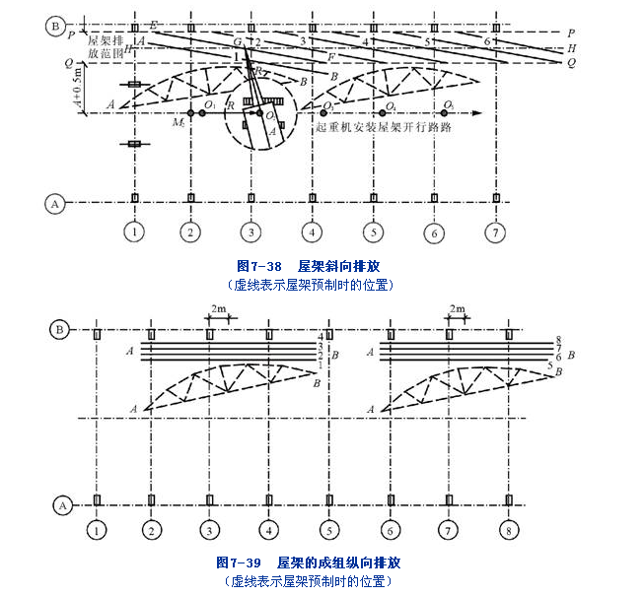

Slide 40
② 吊车梁、连系梁及屋面板的运输、堆放与排放 单层工业厂房除了柱和屋架一般在施工现场制作外，其他构件（如吊车梁、连系梁、屋面板等）均可在预制厂或附近的露天预制场制作，然后运至施工现场进行安装。 构件运输至现场后，应根据施工组织设计所规定的位置，按编号及构件安装顺序进行排放或集中堆放。 吊车梁、连系梁的排放位置，一般在其吊装位置的柱列附近，跨内跨外均可。 屋面板可布置在跨内或跨外。

